Slide 1
存储过程
SQL99标准中给出了SQL-invoked routines的概念. SQL-invoked routines可以分为存储过程和函数两类.本节介绍存储过程(stored procedure).
PL/SQL是编写数据库存储过程的一种过程语言.它结合了SQL的数据操作能力和过程化语言的流程控制能力,是SQL的过程化扩展.

Slide 2
PL/SQL的块结构
基本的SQL是高度非过程化的语言.ESQL将SQL语句嵌入程序设计语言,借助高级语言的控制功能实现过程化.PL/SQL是对SQL的扩展,使其增加了过程化语句功能.
PL/SQL程序的基本结构是块.所有的PL/SQL程序都是由块组成的.这些块之间可以互相嵌套,每个块完成一个逻辑操作.

Slide 3
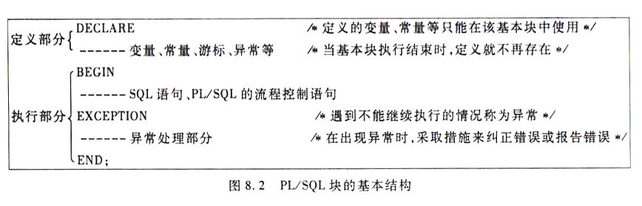

PL/SQL的块结构(续)

Slide 4
变量常量的定义
PL/SQL中定义变量的语法形式是:
变量名 数据类型[ [ NOT NULL ]:=初始表达式]或
变量名 数据类型[ [ NOT NULL ]初始表达式]
常量的定义类似于变量的定义:
常量名 数据类型 CONSTANT := 常量表达式
赋值语句
变量名称 := 表达式

Slide 5
控制结构
条件控制语句
1. IF condition THEN
Sequence_of_statements;
END IF
2. IF condition THEN
Sequence_of_statements1;
ELSE
Sequence_of_statements2;
END IF;
3. 在THEN和ELSE子句中还可以再包括IF语句,即IF语句
可以嵌套.

Slide 6
二. 循环控制语句
最简单的循环语句LOOP
LOOP
Sequence_of_statements; /*循环体,一组PL/SQL语句*/
END LOOP;
多数数据库服务器的PL/SQL都提供EXIT、BREAK或LEAVE等循环结束语句,以保证LOOP语句块能够在适当的条件下结束.

Slide 7
循环控制语句(续)
2. WHILE-LOOP
WHILE condition LOOP
Sequence_of_statements;
END LOOP;
每次执行循环体语句之前,首先对条件进行求值.如果条件为真,则执行循环体内的语句序列.如果条件为假,则跳过循环并把控制传递给下一个语句.

Slide 8
循环控制语句(续)
3. FOR-LOOP
FOR count IN [REVERSE] bound1 …bound2 LOOP
Sequence_of_statements;
END LOOP;
FOR循环的基本执行过程是：将count设置为循环的下界bound1,检查它是否小于上界bound2.如果越界则执行跳出循环，否则执行循环体，然后按照步长（＋1或－1）更新count的值，重新判断条件。

Slide 9
三. 错误处理
如果PL/SQL在执行时出现异常，则应该让程序在产生异常的语句处停下来，根据异常的类型去执行异常处理语句。
SQL标准对数据库服务器提供什么样的异常处理做出了建议，要求PL/SQL管理器提供完善的异常处理机制。读者要根据具体系统的支持情况来进行错误处理。

Slide 10
存储过程
PL/SQL块主要有两种类型，即命名块和匿名块。前面介绍的是匿名块。匿名块每次执行时都要进行编译，它不能被存储到数据库中，也不能在其他的PL/SQL块中调用。
存储过程和函数是命名块，他们被编译后保存在数据库中，可以被反复调用，运行速度较快。

Slide 11
存储过程的优点
由于存储过程不像解释执行的SQL语句那样在提出操作请求时才进行语法分析和优化工作，因而运行效率高，它提供了在服务器端快速执行SQL语句的有效途径。
存储过程降低了客户机和服务器之间的通信量。客户机上的应用程序只要通过网络向服务器发出存储过程的名字和参数，就可以让RDBMS执行许多条的SQL语句，并执行数据处理。只有最终处理结果才返回客户端。
方便实施企业规则。可以把企业规则的运算程序写成存储过程放入数据库服务器中，由RDBMS管理，既有利于集中控制，又能够方便地进行维护。当用户规则发生变化时只要修改存储过程，无需修改其他应用程序。

Slide 12
创建存储过程
CREATE Procedure 过程名（［参数1，参数2，…］）
AS
<PL/SQL块>; /*存储过程体,描述该存储过程的操作*/
参数必须指定值的数据类型,存储过程的参数也可以定义输入参数、输出参数或输入/输出参数,默认为输入参数.
过程体是一个<PL/SQL块>，包括声明部分和可执行语句部分.

Slide 13
[例] 利用存储过程来实现下面的应用:从一个帐户转指定数额的款项到另一个帐户中.
CREATE PROCEDURE TRANSFER(inAccount INT, outAccount INT, amount FLOAT)
AS DECLARE
totalDeposit FLOAT;
BEGIN /*检查转出帐户的余额*/
SELECT total INTO totalDeposit FROM ACCOUNT WHERE ACCOUNTNUM=outAccount;
IF totalDeposit IS NULL THEN /*帐户不存在或帐户中没有存款*/
ROLLBACK;
RETURN;
END IF;
IF totalDeposit < amount THEN /*帐户存款不足*/
ROLLBACK;
RETURN;
END IF;
UPDATE account SET total = total – amount WHERE ACCOUNTNUM = outAccount;
UPDATE account SET total = total + amount WHERE ACCOUNTNUM = inAccount;
COMMIT;
END

Slide 14
执行存储过程
CALL/PERFORM Procedure 过程名([参数1,参数2,…]);
使用CALL或者PERFORM等方式激活存储过程的执行.在PL/SQL中,数据库服务器支持在过程体中调用其他存储过程.
[例] 从帐户01003815868转一万元到01003813828帐户中.
CALL Procedure TRANSFER(01003815868,01003813828,10000);
删除存储过程
DROP PROCEDURE 过程名();

Slide 15
游标
和嵌入式SQL一样,在PL/SQL中如果SELECT语句只返回一条记录,可以将该结果存放到变量中.当查询返回多条记录时,就要使用游标对结果集进行处理.一个游标与一个SQL语句相关联.
PL/SQL存储过程中的游标语句格式与以前讲的稍有差别,另外PL/SQL中的游标由PL/SQL引擎管理,可以具有更多内置扩展特性.

